Slide 1
RNG Phylogénie, Marseille, Novembre 2005
Modélisation markovienne et phylogénie moléculaire:
reconstruction de l'histoire d'un gène
N. Galtier
CNRS UMR 5171 – "Génome, Populations, Interactions, Adaptation"
Université Montpellier 2
galtier@univ-montp2.fr

Slide 2
L'APPROCHE PHYLOGENETIQUE EN EVOLUTION MOLECULAIRE
seq1: AAGACATGTGGCACTGTGACTGA
seq2: AGGACATGTGGCAGTGTGACTGA
seq3: AGTACATGTGACAGAGTGACTGA
seq4: AGCACATGTGACTGAGTGACCGA
seq5: AGCACATGTGACAGAGTGACCGG
seq4
seq5
seq2
seq1
seq3
- reconstruction phylogénétique: pattern vs process
- décrire/comprendre les processus de l'évolution des molécules
- déduire le mode d'action de la sélection naturelle à l'échelle moléculaire
- interpréter les données structurales et fonctionnelles à la lumière de l'évolution
⇒ MODELISER l'évolution des séquences ADN et protéines

Slide 3
LES PROCESSUS MARKOVIENS
- Processus: description/caractérisation du mode de changement d'un système au cours du temps
- Markovien = sans mémoire : le futur ne dépend que du présent, pas du passé
Quelques exemples: temps discret, états discrets: processus de branchement
temps discret, états continus: marches aléatoires
        temps continu, états discrets: processus de Poisson
        temps continu, états continus: mouvements browniens
En bioinformatique, on considère typiquement des processus markoviens courant le long d'une
séquence (chaînes de Markov cachées) ou dans le temps (modèles évolutifs).
Dans ce dernier cas, les états du système sont les 4 nucléotides / 20 amino-acides / 61 codons,
et le processus est typiquement représenté par une matrice de transition en temps continu.

Slide 4
EXEMPLES DE MODELES DE SUBSTITUTION (NUCLEOTIDES)
Jukes & Cantor 1969
Kimura 1980
Tamura 1992
A C G T
A C G T
A C G T
A
X α α α
A
X α κ.α α
A
1-θ
1-θ
1-θ
X α κα α
2
2
2
C
α X α α
C
α X α κ.α
θ
θ
θ
C
α X α κα
G
α α X α
G
κ.α α X α
2
2
2
θ
θ
θ
G
κα α X α
T
α α α X
T
α κ.α α X
2
2
2
1-θ
1-θ
1-θ
α κα α X
T
2
2
2
1 paramètre
2 paramètres
taux de transition ≠
taux de transversion
3 paramètres
GC% stationnaire = θ ≠ 50%
protéines: matrices 20x20 (PAM, JTT, WAG, …)
codons: matrices 61x61 (Goldman-Yang, …)

Slide 5
MODELES MARKOVIENS EN PHYLOGENIE
Pourquoi?
- parce que l'évolution est très généralement sans mémoire
Pour quoi faire?
- pour simuler des données
- pour reconstruire des phylogénies en tenant compte des particularités du processus réel
- pour estimer des processus et apprendre des choses sur les mécanismes de l'évolution moléculaire
Comment?
- approche statistique en phylogénie moléculaire

Slide 6
L'APPROCHE STATISTIQUE EN PHYLOGENIE MOLECULAIRE
1- modéliser
L'évolution d'une séquence est représentée par un processus de Markov courant
le long d'un arbre.
2- calculer les attendus sous le modèle
Calculer la fonction de vraisemblance, c'est-à-dire la probabilité des données
sachant les paramètres du modèle.
3- ajuster le modèle aux données
Maximiser la vraisemblance sur l'espace des paramètres, de manière à obtenir
les estimateurs au maximum de vraisemblance des paramètres
ou
Calculer la probabilité postérieure des paramètres sachant les données et les
a priori (approche bayésienne).

Slide 7
CALCUL DE VRAISEMBLANCE EN PHYLOGENIE MOLECULAIRE
topologie d'arbre T
longueurs de branches: l_{i}
X₀
l₁
X₁
l₆
A
C
G
T
l₂
A
β
α
β
X₂
l₅
X₃
C
β
β
α
l₃
l₇
l₈
G
α
β
β
l₄
T
β
α
β
y₁:
A
A
C
A
G
y₂:
T
T
C
T
T
matrice de substitution : M
y₃:
A
A
A
A
A
données : Y

Slide 8
CALCUL DES PROBABILITES DE TRANSITION
Hypothèses: les sites évoluent indépendamment selon un processus Markovien commun (i.i.d.)
Le processus est typiquement représenté par une matrice M=(m_{ij}), où m_{ij} est le taux instantané de
changement de l'état i vers l'état j (A, C, G ou T).
Dynamique instantanée:
La probabilité d'être dans l'état A à l'instant t+dt est:
A(t+dt) = A(t) + C(t) m_{CA} dt + G(t) m_{GA} dt + T(t) m_{TA} dt - A(t) (m_{AC} + m_{AG} + m_{AT}) dt (1)
et de même pour les 3 autres états.
Ces 4 équations différentielles s'expriment matriciellement comme:
F(t+dt)=F(t)+M.F(t).dt (2) , où F(t) = (A(t), C(t), G(t), T(t))^{t}
Dynamique de long terme:
La dynamique sur le long terme s'obtient en intégrant les équations différentielles (2):
F(t+dt)=F(t)+M.F(t).dt
⇒
F(t)=e^{M.t}.F(0)
(3)
La matrice P(t)=e^{Mt} donne les probabilités de changement sous M pendant la durée t:
p_{ij}(t) est la probabilité d'être dans l'état j au temps t sachant qu'on était dans l'état i au temps 0.

Slide 9
CALCUL DE VRAISEMBLANCE EN PHYLOGENIE MOLECULAIRE
topologie d'arbre T
longueurs de branches: l_{i}
X₀
l₁
X₁
l₆
A
C
G
T
l₂
A
β
α
β
X₂
l₅
X₃
C
β
β
α
l₃
l₇
l₈
G
α
β
β
l₄
T
β
α
β
y₁:
A
A
C
A
G
y₂:
T
T
C
T
T
matrice de substitution : M
y₃:
A
A
A
A
A
données : Y
L(l_{i}, Μ, T ) = Pr(Y | l_{i}, Μ, T ) = Π Pr(y_{i} | l_{i}, Μ , T )
i
Pr(y₁ | l_{i}, Μ, T ) = ΣΣΣΣ Pr(X₀=x₀).Pr(X₁=x₁| X₀=x₀). Pr(X₂=x₂|X₁=x₁).
Pr(y₁₁=A| X₂=x₂). Pr(y₁₂=A| X₂=x₂).
x₀
x₁
x₂
x₃
Pr(y₁₃=C| X₁=x₁). Pr(X₃=x₃| X₀=x₀).
Pr(y₁₄=A| X₃=x₃). Pr(y₁₅=G| X₃=x₃)

Slide 10
Analyse phylogénétique du ratio dN/dS
- données: la séquence codante d'un gène échantillonnée dans diverses espèces.
objectif: reconstruire l'histoire des changements synonymes et non-synonymes
aux différents sites (positions) de la molécule, et dans différentes lignées.
méthode: modélisation Markovienne de l'évolution des codons, et ajustement
au maximum de vraisemblance.
- le modèle codon de Goldman & Yang (1994 Mol Biol Evol 11:725):
β .π_{Y} si les 2 codons X et Y diffèrent par une transversion synonyme
β ω.π_{Y} si les 2 codons X et Y diffèrent par une transversion non-synonyme
m_{XY} =
α .π_{Y} si les 2 codons X et Y diffèrent par une transition synonyme
α.ω.π_{Y} si les 2 codons X et Y diffèrent par une transversion non-synonyme
0 si les 2 codons X et Y diffèrent par plus d'une base
le paramètre d'intérêt ω peut être estimé pour l'ensemble du jeu de données, ou bien
séparément pour différentes lignées, ou bien séparément pour différents sites. Il est estimé
(conjointement avec les autres paramètres du modèle) par la méthode du maximum de
vraisemblance.

Slide 11
Evolution moléculaire de l'hémoglobine des plantes
Pisum1 lhb
Pisum3 lhb
Vicia4 lhb
M sat1
M sat6
M trun2
Pisum2 lhb
Vicia3 lhb
Vicia2 lhb
M sat3
- deux types d'hémoglobine chez les plantes
M sat4
M trun1
type 2
M sat7
Vicia1 lhb
- type 2 impliqué dans la symbiose azotée
Sesba1 lhb
Sesba3 lhb
W₂ = 0.8
Sesba2 lhb
Lotus lhb
Glyc2 lhb
Glyc3 lhba
Glyc4 lhbI
Psopho lhb
Vigna1 lhb
Phase lhb
Vigna2 lhb
Cana lhb
Lupin lhb1
W₀=3.5
Lupin lhb2
Arab nS2
Casuar1 S
Brassi nS2
Gossyp nS2
Cicho nS
Tomat nS2
Hbn2
T2.vir
T.orien
T.tomen
type 1
T1.vir
Parasponia
Glyc5 nS
W₁ = 0.3
Casuar2 nS
Gossyp nS1
Citrus nS1
Arab nS1
Tomat nS1
Hordeum
Zea mays
Oryza nS1
Oryza nS2
Hbn1
mos Cerato
mos Physco
Guldner et al 2004 J. Mol. Evol. 59:416

Slide 12
Sites rapides et adaptation
* *
Parasponia ...ALVVKAWAVMKKNSAELGLQFFLKI...
Tomat_nS1 ...ALVVKSWGSMKKDAGEWGLKFFLKI...
Arab_nS1 ...ALVVKSWSVMKKNSAELGLKLFIKI...
Oryza_nS1 ...ALVLKSWAILKKDSANIALRFFLKI...
Nenu_type1 ...ALVVKSWGVMKKDAGQLGVKFFAKI...
Pisum1_lhb ...ALVNSSWELFKQN-PGYSVLFYNII...
Vicia2_lhb ...ALVNSSWESFKQN-PSYSVLFYTII...
M_sat6 ...ALVNSSWESFKQN-PGNSVLFYTII...
M_sat4 ...ALVNSSWEAFKQNLPRYSVFFYTVI...
M_trun1 ...ALVNSSYEAFKQNLSGYSVFFYTVI...
Sesba3_lhb ...ALVNASYEAFKQNLPGNSVLFYSFI...
Phase_lhb ...ALVNSSWEAFKGNIPQYSVVFYTSI...
Glyc3_lhba ...ALVSSSFEAFKANIPQYSVVFYTSI...
Cana_lhb ...SLVKSSWEAFKQNVPHHSAVFYTLI...
Lupin_lhb1 ...ALVKSSFEEFNANIPKNTHRFFTLV...
Casuar1_S ...ALLKQSWEVLKQNIPAHSLRLFALI...
Cicho_nS ...ALVKESWEVMKQDIPALSLYLYAMI...
| | | | |
10 20 30

Slide 13
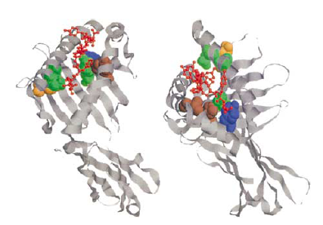
Evolution physico-chimique: cas du MHC classe 1 chez l'Homme
Le modèle "codon" est étendu pour prendre en compte les propriétés des amino-acides.
Marron: dN/dS
Vert: volume
Bleu: polarité
Orange: charge
Sainudiin et al 2005 J. Mol. Evol. 60:315

Slide 14
Une approche génomique chez l'homme
Le ratio dN/dS est calculé pour 13731 paires de gènes chez l'homme et le chimpanzé,
et l'effet de différents facteurs est analysé:
Fonction
n
p-val
Tissu
n
p-val
Immunité
417
<10⁻¹⁰
Testicules
247
<10⁻³
Gametogenèse
51
<10⁻³
Thyroïde
66
<5%
Inhibition apoptose
40
<10⁻²
Sang
405
NS
Perception sensorielle
133
<5%
Cerveau
133
NS
Les principales cibles de l'adaptation moléculaire chez l'homme sont la défense immunitaire,
la perception/communication, et la compétition spermatique/conflit génomique.
Nielsen et al 2005 PLoS 3:170

Slide 15
Une approche alternative pour détecter l'adaptation: les covarions
mutation favorable
covarion
fonction 1
fonction 2

Slide 16
Vitesse d’évolution constante entre sites
Vitesse d’évolution variable entre sites
Variation de vitesse site-spécifique = COVARIONS

Slide 17
A⁻ C⁻ G⁻ T⁻ A C G T A⁺ C⁺ G⁺ T⁺
A⁻
C⁻
G⁻
T⁻
A
C
G
T
A⁺
C⁺
G⁺
T⁺
ν
ν
ν
ν
M.r₁
ν
ν
A C G T
ν
ν
A
C
G
T
ν
ν
M
ν
ν
M.r₂
ν
ν
ν
ν
ν
ν
m_{ij}: taux de substitution de i vers j
ν
ν
ν
M.r₃
ν
ν
ν
Galtier 2001 Mol. Biol. Evol.

Slide 18
Un test de rapport de vraisemblance pour détecter les covarions
r > 1
r = 1
r < 1
M₀
(pas de covarion)
LR = 2 . [ln(L₁) – ln(L₀)] ~ χ² (1 ddl)
M₁
(covarion)
r₂ > r₁
r₁ > r₂

Slide 19
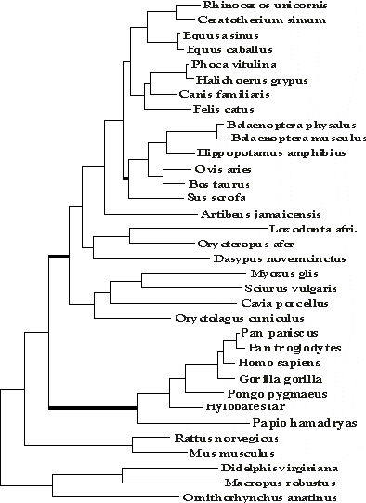
a b c d e f g
S T M F S L P
S T M F S L P
S T M F I F P
S T M F T F P
S T M F Y F M
S T M F H F H
S T M F H F T
S T M F Y F P
S T M F L F P
S T M F F F F
S T M F H F T
S T M F Y F A
S T M F P F P
S T M F P F P
S T M F P H L
S T M F P F P
S T M F L H T
S T M F W V F
S T M F F T P
S T M F T V F
S T M F L F L
A A M V L F I
A T M I L F I A T N A L F I
A I V S L F I
S V M F L F I T T V I L F I
F T T L L F I
S T M F W S I
S T M M W S T
S T M F M N Q
S T M F P H Y
S T M F P H P
P
R
I
M
A
T
E
S
Pupko & Galtier 2002 Proc Roy Soc London B

Slide 20
Détecter la coévolution entre sites
a
b
A U
G C
G C
G C
A U
A U
A U
fort signal de coévolution
pas de signal de coévolution
D'où l'idée de détecter la coévolution en localisant les changements sur un arbre
("substitution mapping") et en repérant les cosubstitutions.

Slide 21
Détecter la coévolution entre sites (2)
a
b
7
5
A U
G C
G C
G C
A U
A U
A U
4
8
6
Méthode:
10
9
11
2
estimer les vecteurs de substitution
pour chaque site
1
3
- calculer leur coefficient de corrélation
V_{a}
V_{b}
1
2
3
4
5
6
7
8
9
10
11
0
0
0
0
0
1
0
1
0
1
0
0
0
0
0
0
1
0
1
0
1
0
le comparer à l'attendu sous l'hypothèse
d'indépendance

Slide 22
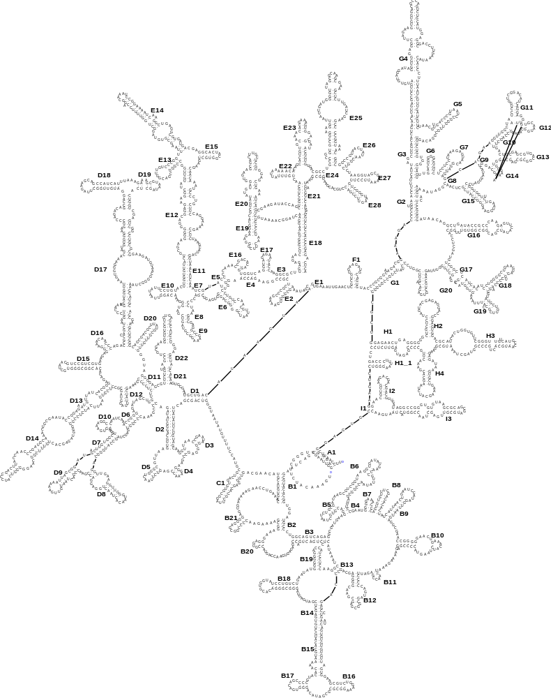
Application à l'ARN ribosomique bactérien
molécule repliée, avec des appariements
de type Watson-Crick et formation de tiges.
les paires structurales ont été documentées
par une batterie de méthodes.
- les retrouve-t-on?

Slide 23
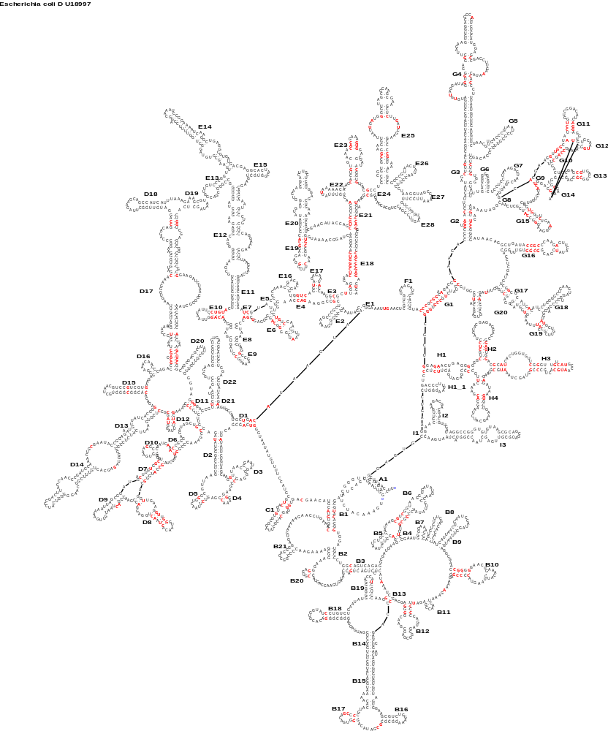
Application à l'ARN ribosomique bactérien
Sur >2.10⁶ paires testées, 182 sont detectées,
parmi lesquelles 162 sont des paires structurales,
soit 85% des paires structurales détectables.
Les paires structurales non-detectées sont souvent
E.coli-spécifiques.
80% des 20 paires non-structurales détectées
correspondent à des interactions 3D.
Dutheil et al 2005 Mol Biol Evol

Slide 24
Un modèle non-homogène et non-stationnaire
ω
θ
θ
stationnaire,
homogène
θ
θ
θ
θ
θ
θ
1
2
4
5
3
ω
θ₁
θ₂
non-stationaire,
non-homogène
θ₃
θ₄
θ₅
θ₇
θ₈
θ₆
1
2
4
5
3

Slide 25
Estimation du GC% ancestral (simulations)
actual MP NHML
18%
10%
22%
14%
14%
actual MP NHML
18% 32%
10% 27%
22% 40%
14% 30%
14% 28%
actual MP NHML
18% 32% 19%
10% 27% 11%
22% 40% 21%
14% 30% 16%
14% 28% 15%
low GCanc
(10-25%)
medium
sequence GC
(~40%)
high eqGC
(90%)

Slide 26
Température optimale de croissance et GC% de l'ARNr chez les procaryotes
LSU
80
Topt
40
0
SSU
80
Topt
40
0
50
60
70
rRNA G+C-content

Slide 27
La phylogénie universelle vue par l'ARNr
Giardia 70.4%
Entamoeba 43.7%
Euglena 51.7%
FUNGI 48.6%
EUCARYA
PLANTA 50.4%
METAZOA 52.4%
Desulfurococcus 64.2%
CRENARCHAE
Thermoproteus 63.5%
M.vannieli 57.7%
M.jannashi 62.3%
estimated
ancestral GC% :
Halococcus 58.9%
EURYARCHAE
56.1%
Halobacterium 58.7%
LOW GC GRAM+
54.2%
CHLOROPLASTS
52.5%
BACTERIA
PROTEOBACTERIA
54.1%
HIGH GC GRAM+ 57.0%
Thermus 61.3%
Thermotoga 60.9%

Slide 28
Un ancêtre non-hyperthermophile ?
LSU
80
Topt
40
0
SSU
80
Topt
40
0
50
60
70
rRNA G+C-content

Slide 29
Contrôle: l'échantillonnage d'espèces
Giardia 70.4%
Entamoeba 43.7%
Euglena 51.7%
FUNGI 48.6%
EUCARYA
PLANTA 50.4%
METAZOA 52.4%
Desulfurococcus 64.2%
CRENARCHAE
Thermoproteus 63.5%
M.vannieli 57.7%
M.jannashi 62.3%
Halococcus 58.9%
56.1%
Halobacterium 58.7%
EURYARCHAE
LOW GC GRAM+
54.2%
CHLOROPLASTS
52.5%
PROTEOBACTERIA
54.1%
BACTERIA
HIGH GC GRAM+ 57.0%
Thermus 61.3%
Thermotoga 60.9%
Eukaryote 1 70.9%
Eukaryote 2 70.9%
Crenarchae 1 65.4%
Crenarchae 2 65.1%
57.3%
Euryarchae 1 65.2%
Euryarchae 2 65.0%
Bacteria 1 63.2%
Bacteria 2 62.3%

Slide 30
Un ancêtre non-hyperthermophile ?
LSU
80
Topt
40
0
SSU
80
Topt
40
0
50
60
70
rRNA G+C-content
Galtier et al 1999 Science 283:220

